Slide 1
z
例1 利用对称性计算下列三重积分。
解
Ω对于x、y、z具有轮换对称性.
o
y
x

Slide 2
z
a
解
o
y
x

Slide 3
若Ω关于变量 x, y, z 具有轮换对称性，
即若(a,b,c)∈Ω,则(b,c,a)∈Ω,(c,a,b)∈Ω则有

Slide 4
例2
解
柱面坐标
旋转曲面方程为

Slide 5
旋转曲面方程

Slide 6
z
例3
1
o
解
y
x

Slide 7
例4
设 , 其中Ω由
所界.
解

Slide 9
例5 计算
其中
解

Slide 10
截面法?

Slide 11
例6 计算积分
其中Ω是两个球
( R > 0 )的公共部分.
提示: 由于被积函数缺 x , y ,
利用“先二后一” 计算方便 .
原式 =

Slide 12
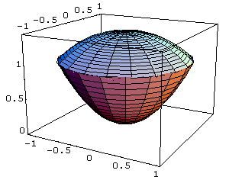

例7
解

Slide 14
练习

Slide 15
例8 证明曲面z =x²+y²+1上任一点的切平面与曲面z =x²+y²所围立体的体积为定值。
证明 设M₀(x₀,y₀,z₀)是曲面z =x²+y²+1上任意取
定的一点，
该曲面在M₀点的法向量可取
切平面方程：
整理得
切平面与曲面z =x²+y²的交线在xoy平面上的投影曲线方程为

Slide 17
z
例9
解
o
y
x

Slide 18
z
o
y
x

Slide 19
z
解法二 用柱面坐标系
o
y
x

Slide 20
z
o
y
x
z
o
y
x

Slide 21
例10
证明 改变积分次序

Slide 22
例11
证明
(原函数降重法)

Slide 23
例10能否用此方法试一下！

Slide 24

例12
解

Slide 25
练习

Slide 26
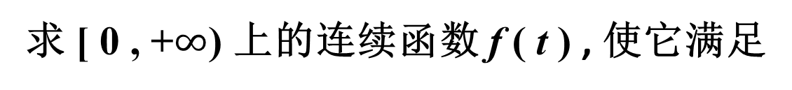
例13
求 [ 0 , +$∞$) 上的连续函数 f ( t ) , 使它满足
解

Slide 27
即
两边对 t 求导有
又 f (0) = 0 , 故知 f (t) 满足以下初值问题
( 可分离变量方程 )
由于
由 f (0) = 0

Slide 28
例14 计算
其中Ω是由曲面
所围成的立体.
解
即
我们有，
且知Ω对应区域
从而，

